Slide 1
Clean & simple
Administración del Sistema de Archivos
Sistemas Operativos
2° año Ing. en Sistemas de Información
Universidad Tecnológica Nacional Facultad Regional Villa María

Slide 2
Administración del Sistema de Archivos
Archivos:
  Nomenclatura
  Estructura
  Tipos
  Acceso, atributos, operaciones
Directorios:
  jerarquía, rutas y operaciones.

Slide 3
Administración del Sistema de Archivos
Problemática
  Espacio de direcciones limitado
  Persistencia
  Concurrencia
Requerimientos
1. Debe ser posible almacenar una cantidad muy grande de información.
2. La información debe sobrevivir a la terminación del proceso que la utilice.
3. Múltiples procesos deben ser capaces de acceder a la información concurrentemente.

Slide 4
Administración del Sistema de Archivos
Abstracciones
  Proceso
  Memoria
  Archivo
Archivos: son unidades lógicas de información creada por los procesos
  Estructuran, denominan, abren, utilizan, protegen, implementan y administran
La parte del sistema operativo que trata con los archivos se conoce
como sistema de archivos

Slide 5
Administración del Sistema de Archivos
Vista del Usuario:
  cómo se constituye un archivo, cómo se denominan y protegen los archivos, operaciones se permiten con ellos, etcétera
Vista del Sistema Operativo:
  implementación, listas ligadas, mapa de bits, etc.

Slide 6
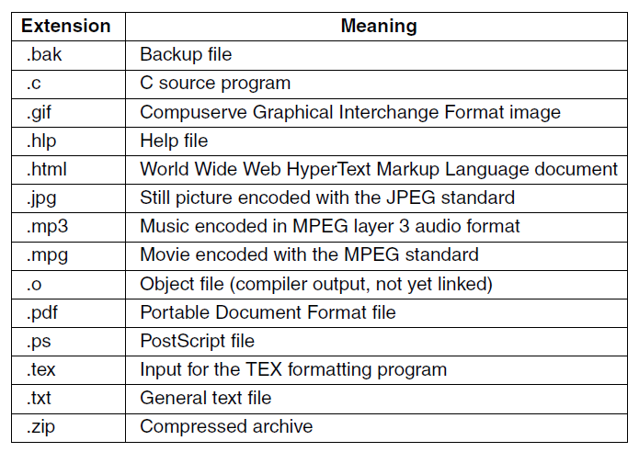
Administración del Sistema de Archivos
Nomenclatura: hasta 255 caracteres, case sensitive?
Extensiones:
  MSDOS 8 caracteres + 3 extensión
  Unix: extensión (recordatorio) + de una extensión. Ej tar.gz Compildador gcc?
  Windows: registro de asociación de extensión aplicación

Slide 7
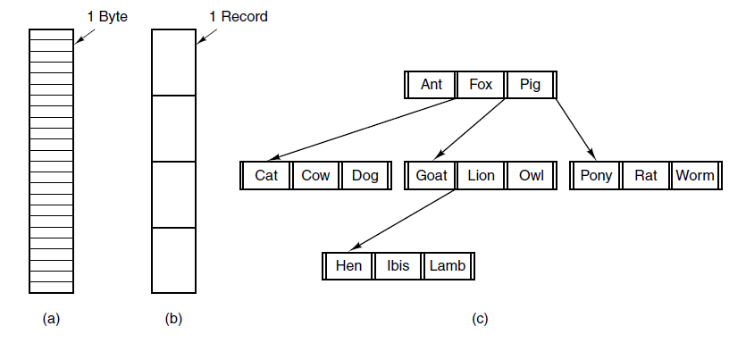
Administración del Sistema de Archivos
Estructuras de archivos

Slide 8
Administración del Sistema de Archivos
Tipos de archivos
  Regulares: de usuario. ASCII o binario
  Directorios: sistema de archivo para mantener la estructura del sistema de archivos
  Especiales de caracteres: modelan dispositivos de E/S
  Especiales de bloques: modelan discos

Slide 9
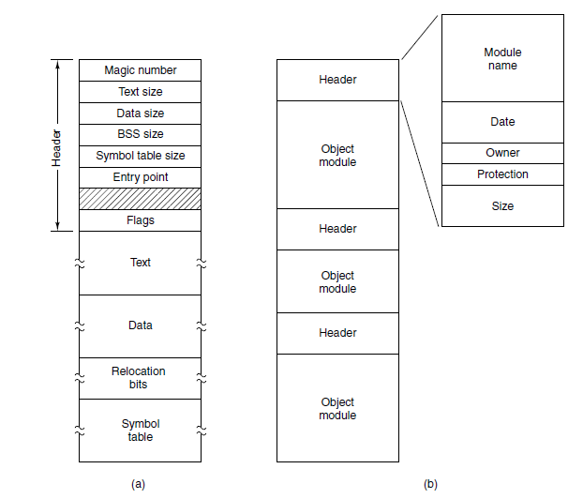
Administración del Sistema de Archivos
a) ejecutable
b) archivo

Slide 10
Administración del Sistema de Archivos
Tipo de acceso:
  Secuencial: orden desde el principio. Ej Cintas magnéticas
  Aleatorio: read, seek. Ej. Base de datos
Atributos o metadatos

Slide 11
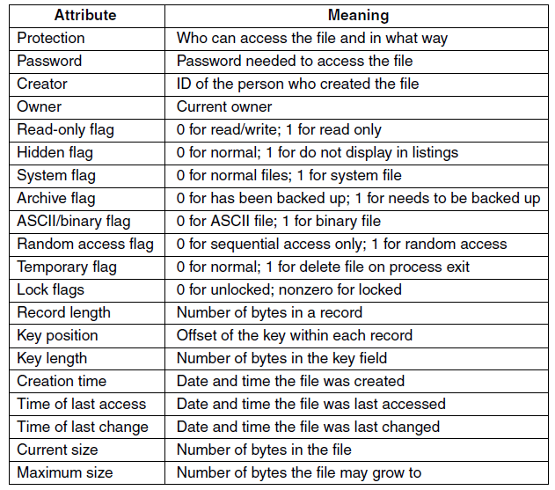
Administración del Sistema de Archivos

Slide 12
Administración del Sistema de Archivos
Operaciones de archivos
Create
Delete
Open
Close
Read
Write
Append
Seek
Get attributes
Set attributes
Rename

Slide 13
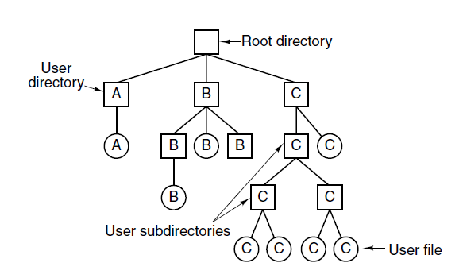
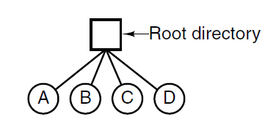
Administración del Sistema de Archivos
Directorios
  Sistemas de directorios de un solo nivel
  Sistemas de directorios jerárquicos

Slide 14
Administración del Sistema de Archivos
Nombres de rutas
  Windows \usr\ast\mailbox
  UNIX /usr/ast/mailbox
  MULTICS >usr>ast>mailbox
Tipos de rutas
  Rutas absolutas
  Rutas relativas
    . .. pwd

Slide 15
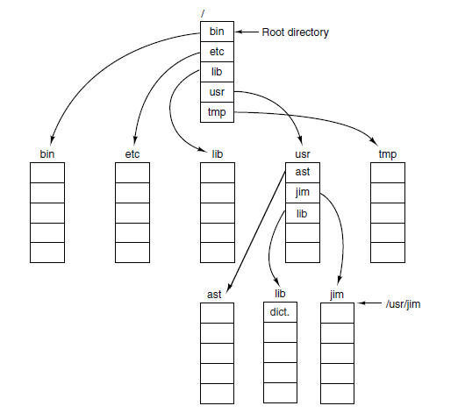
Administración del Sistema de Archivos
Nombres de rutas

Slide 16
Administración del Sistema de Archivos
Operaciones con directorios
Create
Delete
Opendir
Closedir
Readdir
Rename
Link
Unlink

